Slide 1








Sistema de gestión de experimentos durante el proceso de digestión anaerobia en el laboratorio de biogás de UDI-CEEPI en la Universidad de Sancti Spíritus José Martí Pérez
Autora:
Amy Milagro Padrón Lugones.
Carrera:
Ingieneria Informática.
Tutores:
Dr.C.Luis A Quintero Domínguez.
Ing. Sandra Pérez Madrigal
Notes:
La Unidad de Desarrollo e Innovación del Centro de Estudios de Energía y Procesos Industriales (UDI-CEEPI) de la Universidad de Sancti Spíritus (UNISS) “José Martí Pérez”

Slide 2


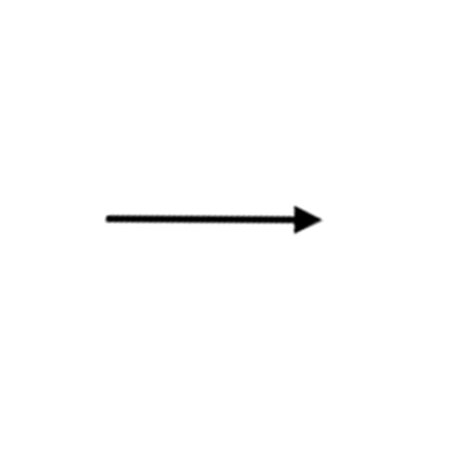
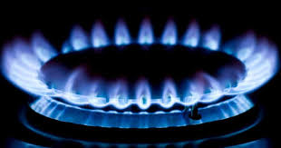
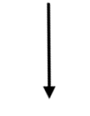



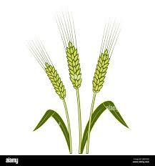
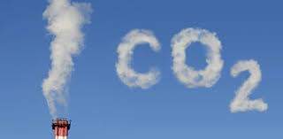
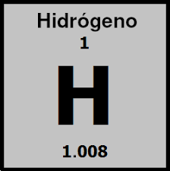

Introducción:
transporte
excrementos de animales
metano
Digestión anaerobia
biogás
restos de comida
generación de electricidad
residuos agrícolas
dióxido de carbono
calefacción
hidrógeno
Notes:
La digestión anaeróbica es un proceso biológico natural que ocurre en ausencia de oxígeno, donde los microorganismos descomponen la materia orgánica, como restos de comida, residuos agrícolas, en una mezcla de gases llamada biogás. El biogás está compuesto principalmente por metano , hidrogeno y dióxido de carbono y puede utilizarse como fuente de energía renovable para diversas aplicaciones, incluyendo la generación de electricidad, la calefacción y el transporte.

Slide 3
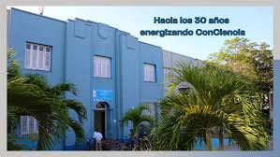




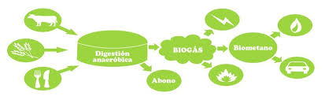

UDI-CEEPI
información
investigaciones
tratamiento de residuos
digestión anaerobia
Notes:
La Unidad de Desarrollo e Innovación del Centro de Estudios de Energía y Procesos Industriales (UDI-CEEPI) de la Universidad de Sancti Spíritus José Martí Pérez
En el se llevan a cabo investigaciones sobre el tratamiento de residuos mediante digestión anaerobia, a partir de las mismas se obtiene una gran cantidad de información.

Slide 4
Situación Problemática:
Pérdida de información.
Dificultad de acceso a la información.
Inconsistencia en los datos.
Dificultad en el procesamiento de grandes volúmenes de información.
Notes:
Pérdida de información: Si estás utilizando Excel para registrar y almacenar datos experimentales, existe el riesgo de que los archivos de Excel se corrompan debido a varios factores, como fallos de software o manipulación incorrecta de archivos. Esto puede resultar en la pérdida de datos experimentales críticos, lo cual puede ser perjudicial para los resultados de la investigación.
Dificultad de acceso a la información : Si los datos experimentales se almacenan en múltiples archivos de Excel o si los permisos de acceso no se gestionan adecuadamente, puede ser difícil para los investigadores acceder a la información necesaria de manera oportuna. Esto puede obstaculizar la colaboración y ralentizar el progreso de la investigación.
Inconsistencia en los datos :Si diferentes investigadores mantienen versiones separadas de archivos de Excel para sus experimentos sin mecanismos de control de versiones o sincronización adecuados, pueden surgir inconsistencias. Esto podría resultar en datos contradictorios que complican el análisis y pueden llevar a conclusiones poco fiables.
Dificultad en el procesamiento de grandes volúmenes de información :A medida que avanzan los experimentos, la cantidad de datos recopilados puede llegar a ser muy grande y compleja. Excel puede no estar equipado para manejar eficientemente conjuntos de datos tan grandes, lo que lleva a un rendimiento lento y dificultades para analizar tendencias o generar conocimientos a partir de los datos acumulados.
Pérdida de información: Al usar Excel para guardar datos experimentales, hay un riesgo de corrupción de archivos por fallos o errores. Esto puede causar la pérdida de datos importantes, afectando los resultados de la investigación.
Dificultad de acceso a la información: Si los datos están en varios archivos de Excel o los permisos no se manejan bien, puede ser complicado que los investigadores encuentren la información necesaria a tiempo. Esto puede frenar la colaboración y retrasar el avance del trabajo.
Inconsistencia en los datos: Si distintos investigadores trabajan con versiones separadas de archivos de Excel sin un buen control de versiones, pueden surgir discrepancias. Esto lleva a datos contradictorios, dificultando el análisis y generando conclusiones poco fiables.
Dificultad en el procesamiento de grandes volúmenes de información: A medida que se recopila más data, Excel puede no ser capaz de gestionar grandes y complejas acumulaciones de información de manera eficiente. Esto genera lentitud y complica el análisis de tendencias o la obtención de conocimientos útiles

Slide 5

Problema de investigación:
¿Cómo contribuir a la gestión de experimentos de digestión anaerobia en el UDI-CEEPI en la UNISS?
Notes:
A partir de la situación problemática descrita anteriormente, se define como problema de investigación ¿Cómo contribuir a la gestión de experimentos de digestión anaerobia en el Centro de Estudios de Energía y Procesos Industriales en la Universidad de Sancti Spíritus José Martí Pérez?

Slide 6
Objetivo:
Desarrollar un sistema para la gestión de datos de experimentos de digestión anaeróbica que permita optimizar el proceso de investigación y mejorar el tratamiento de residuos.
Notes:
Para dar respuesta al problema de investigación se formula el siguiente objetivo
Objetivo Desarrollar un sistema que automatice la recolección, análisis y visualización de datos generados a partir de experimentos de digestión anaeróbica, permitiendo a los investigadores evaluar de manera eficiente el rendimiento y optimizar el proceso.

Slide 7
Preguntas de investigación:
1. ¿Cuáles son los fundamentos teóricos, metodológicos y tecnológicos para el diseño de un sistema que permita la gestión de experimentos de digestión anaerobia en el UDI-CEEPI en la UNISS?
2. ¿Cómo diseñar un sistema que sea capaz de gestionar experimentos de digestión anaerobia en el UDI-CEEPI en la UNISS?
3. ¿Cómo implementar un sistema que sea capaz de gestionar experimentos de digestión anaerobia en el UDI-CEEPI en la UNISS?
Notes:
Para dar cumplimiento al objetivo general se plantean las siguientes preguntas de investigación

Slide 8
Tareas de investigación:
1. Fundamentación de los elementos teóricos, metodológicos y tecnológicos para el diseño de un sistema que permita la gestión de experimentos de digestión anaerobia en el UDI-CEEPI en la UNISS.
2. Diseño de un sistema que sea capaz de gestionar todos los experimentos de digestión anaerobia en el UDI-CEEPI en la UNISS.
3. Implementación de un sistema que sea capaz de gestionar experimentos de digestión anaerobia en el UDI-CEEPI en la UNISS.
Notes:
Con el objetivo de responder las preguntas de investigación se definieron las siguientes tareas de investigación

Slide 9


Tecnologías y herramientas
EXPRESS
NUXT
TAILWIND
Notes:
RUP (Rational Unified Process): Proporciona un enfoque estructurado para el desarrollo eficiente del sistema.
PostgreSQL: Ofrece una base de datos robusta y escalable, ideal para manejar grandes volúmenes de información.
Express.js: Facilita la creación de una API eficiente para la interacción entre el front-end y la base de datos.
Nuxt 3: Permite desarrollar aplicaciones web modernas y rápidas, mejorando la experiencia del usuario.
Tailwind CSS: Agiliza el diseño de interfaces atractivas y responsivas, asegurando accesibilidad y usabilidad.
Express.js:
Framework backend ligero y de alto rendimiento:
Permite crear APIs y aplicaciones personalizadas de manera rápida y eficiente.
Ideal para prototipado rápido, altas cargas y flexibilidad en el desarrollo.
Cuenta con una comunidad grande y activa, así como una amplia gama de recursos disponibles.
Nuxt.js:
Framework de desarrollo web basado en Vue.js:
Facilita la creación de SPAs y sitios web estáticos con SSR.
Ofrece desarrollo rápido y eficiente, una experiencia de usuario optimizada y código escalable y reutilizable.
Amplia gama de funcionalidades integradas, como enrutamiento, administración de estado, autenticación y manejo de datos.
Tailwind CSS:
Framework CSS de primera clase de utilidades:
Permite construir sitios web modernos sin escribir CSS personalizado.
Desarrollo rápido y altamente personalizable.
Código limpio y consistente, con clases de utilidad responsivas por defecto.
En conjunto, estas tecnologías ofrecen una solución completa para el desarrollo web moderno:
Express.js proporciona un backend robusto y flexible.
Nuxt.js facilita la creación de interfaces de usuario dinámicas y atractivas.
Tailwind CSS permite diseñar y construir la capa de presentación de forma rápida y eficiente.

Slide 10

Modelo de casos de uso del negocio
Notes:
La metodología ruo la usamos para cubrir todo el ciclo de vida del desarrollo del sistema que como parte de uno de sus flujos se encuentra el modelado del negocio donde se muestra el modelo de caso de uso del negocio
La metodología ruo la usamos para cubrir todo el ciclo de vida del desarrollo del sistema,que en un primer momento hacemos la captura de requerimientos y como primer flujo es el proceso de análisis ,el otro flujo es la modelacion del sistema y después es análisis ,implementación,y pruebas dejando para las recomendaciones el mantenimiento y soporte Como parte de uno de los flujos se encuentra el modelado del negocio

Slide 11
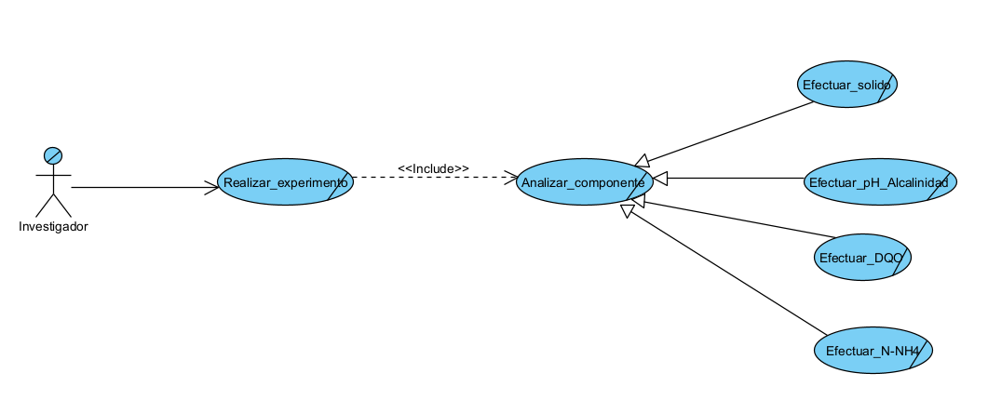

Slide 12
Modelo de objetos

Slide 13
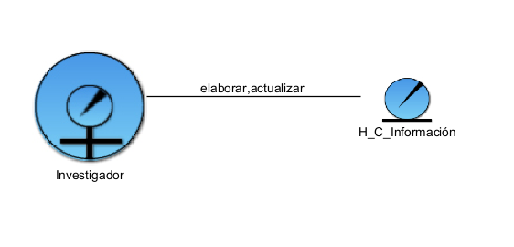

Slide 14
Modelo de casos de uso del sistema
Notes:
Otro de sus flujos es el modelado del sistema que se muestra el modelo de caso de uso del sistema

Slide 15
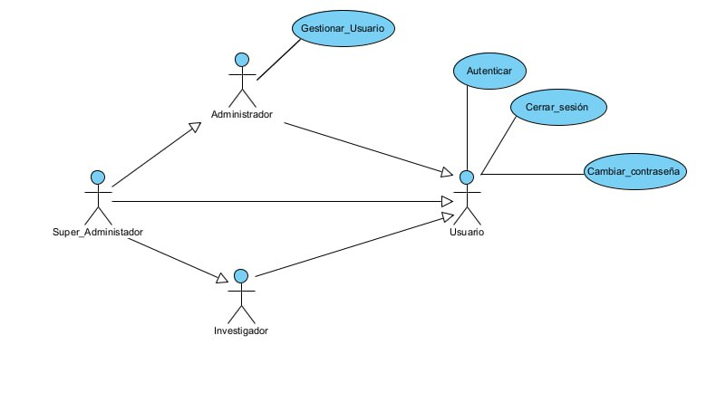
Por cuestiones de organización las funcionalidades que realiza el investigador se representan por separado

Slide 16
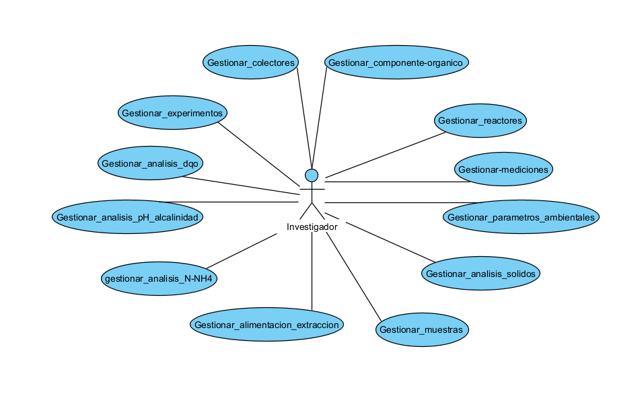

Slide 17
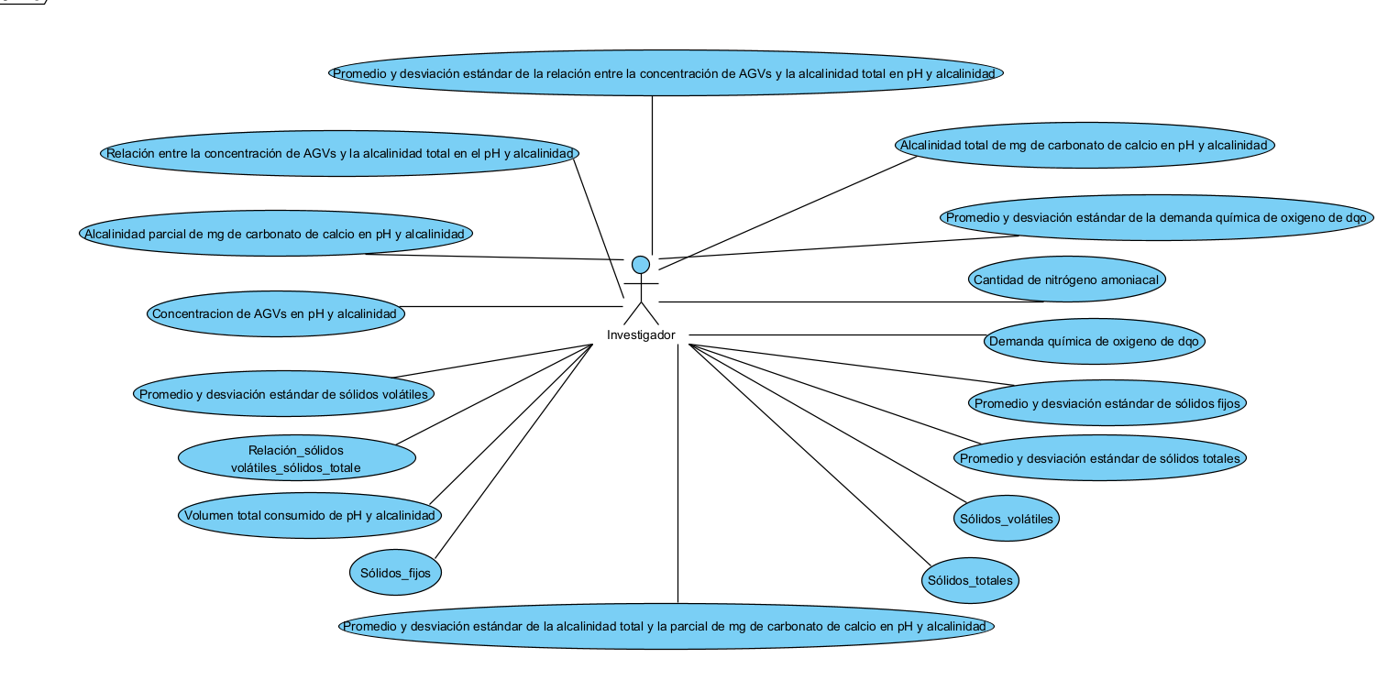

Slide 18
Diagrama entidad relación

Slide 19
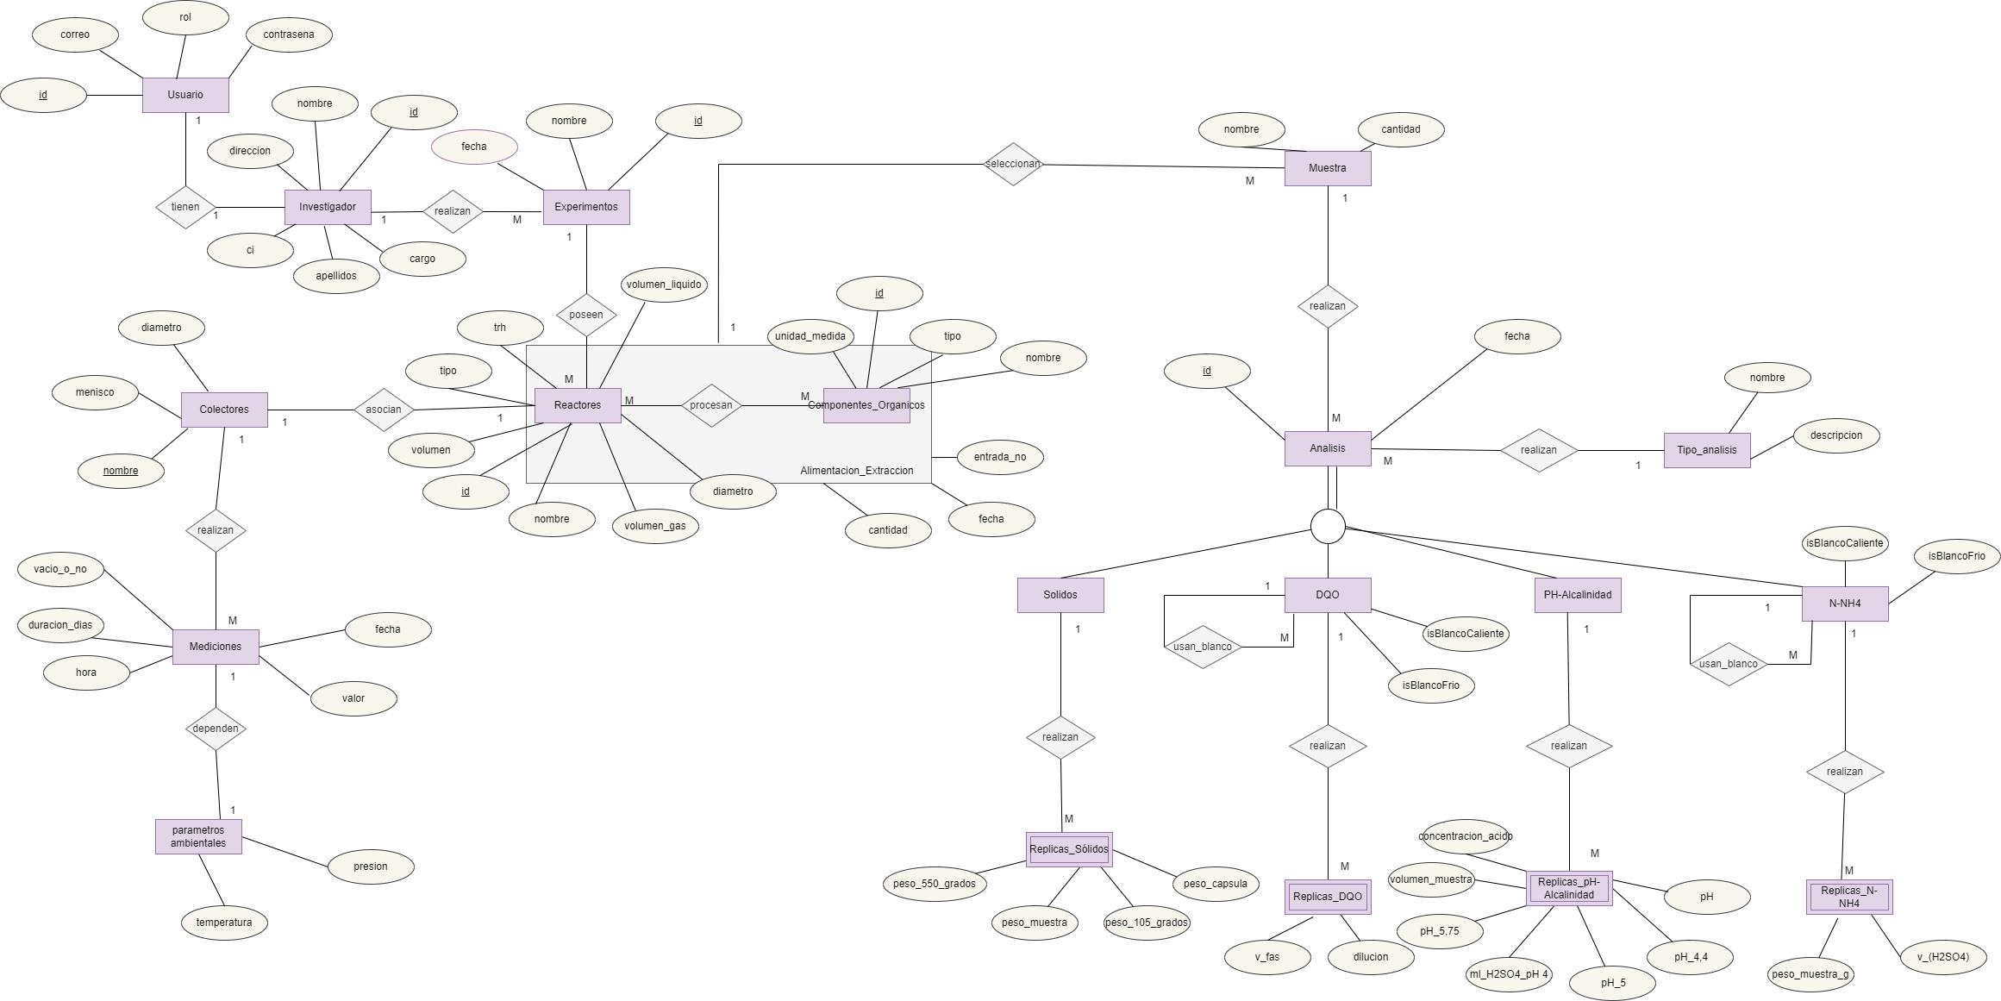
Notes:
En el diseño de la base de datos, es esencial que se identifiquen las entidades más relevantes que compondrán el sistema. Estas entidades son fundamentales para gestionar la información de manera adecuada y garantizar que se ajusten a los objetos.

Slide 21
Modelo físico de la base de datos

Slide 22
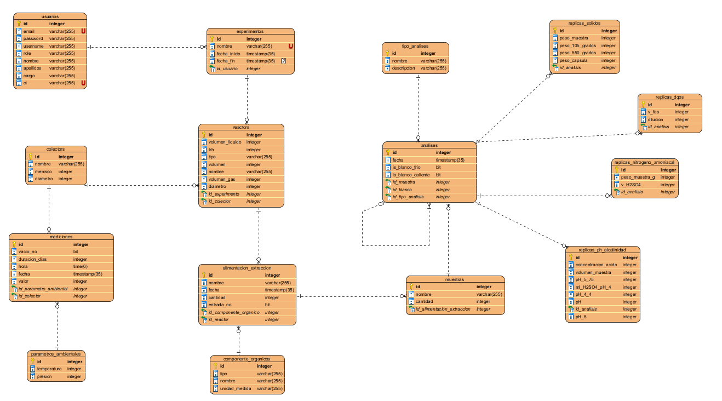
Notes:
Con las entidades y sus relaciones claramente definidas, se presenta ahora el modelo físico de la base de datos, que establece cómo se almacenarán los datos en el sistema, incluyendo tablas, índices y tipos de datos específicos para cada atributo. Como resultado de la transformación del diagrama entidad-relación al modelo físico, se obtiene un diagrama que consta de 15 tablas, teniendo en cuenta las relaciones de muchos a muchos y las transformaciones.

Slide 23
Diagrama de casos de uso del sistema (Gestionar Experimento)

Slide 24
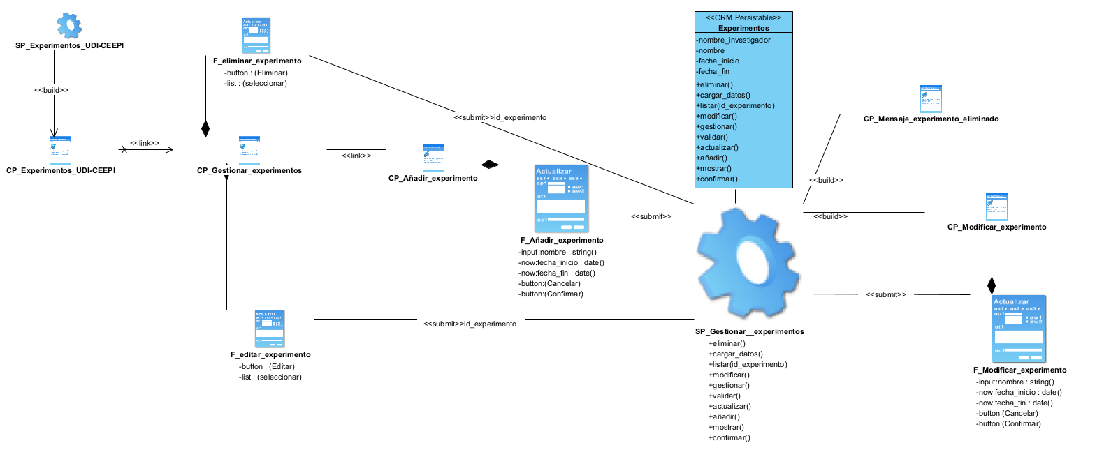

Slide 25
Diagrama de componente
Notes:
Luego de definir el diagrama de clases se muestra el diagrama de componentes que muestra cómo los componentes trabajan juntos para lograr las funcionalidades del sistema.

Slide 26
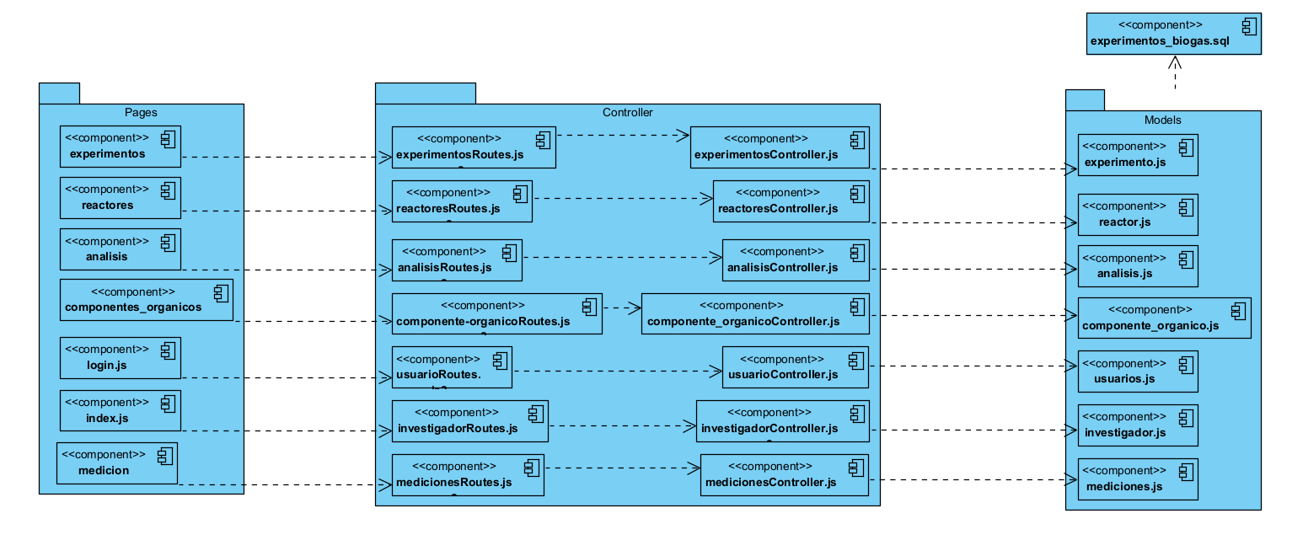

Slide 27
Diagrama de despliegue
Notes:
El diagrama de despliegue describe cómo se implementará el sistema en un ambiente específico

Slide 28
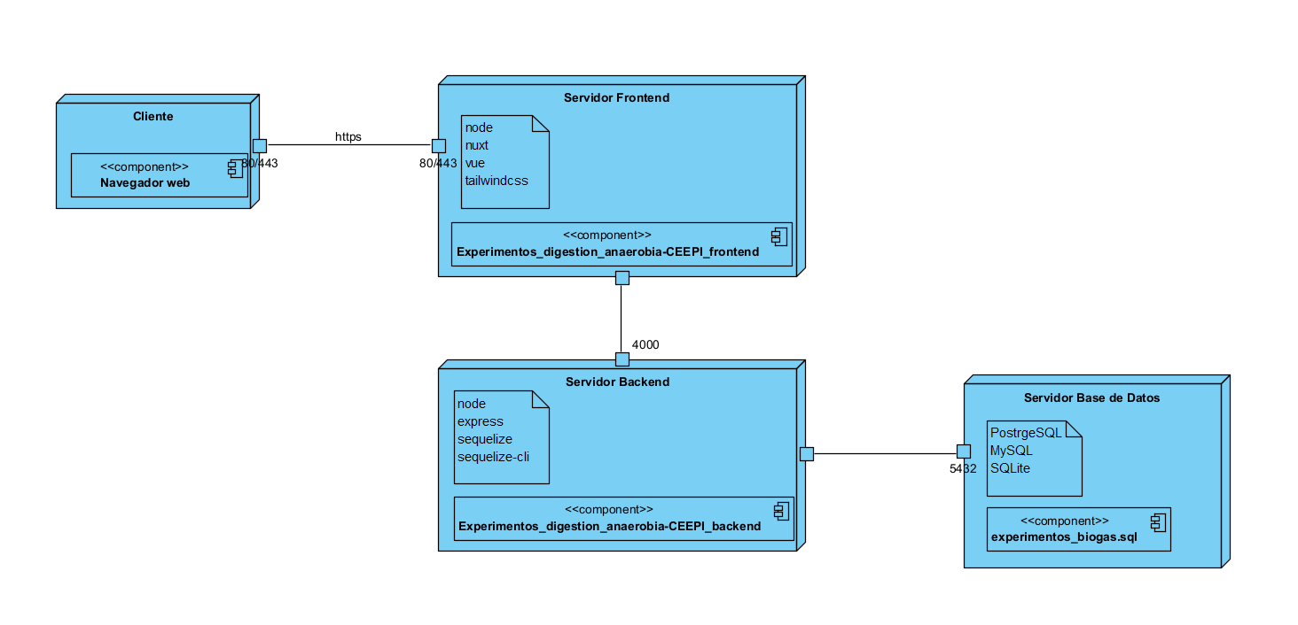
Notes:
Navegador compatible con javascript

Slide 29
Principales vistas

Slide 30
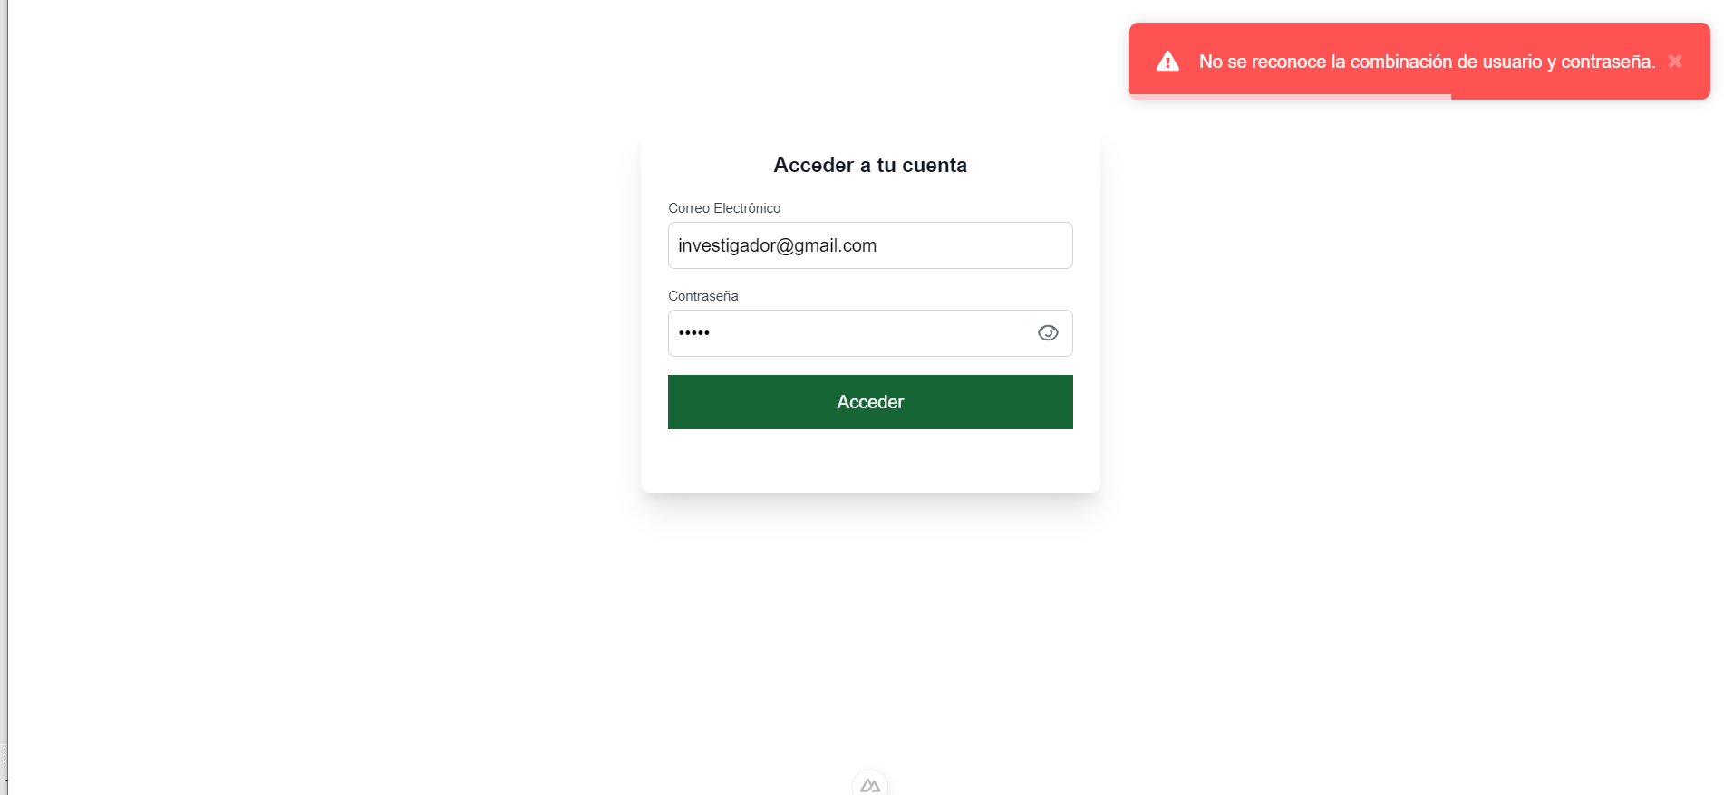
Principales vistas

Slide 31
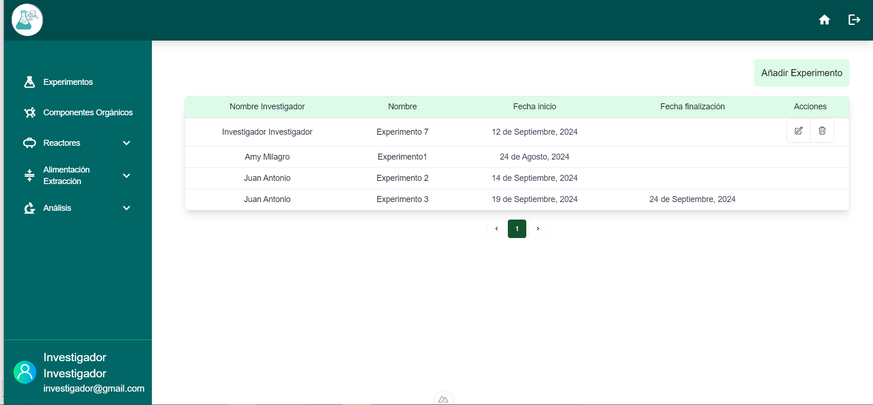

Slide 32
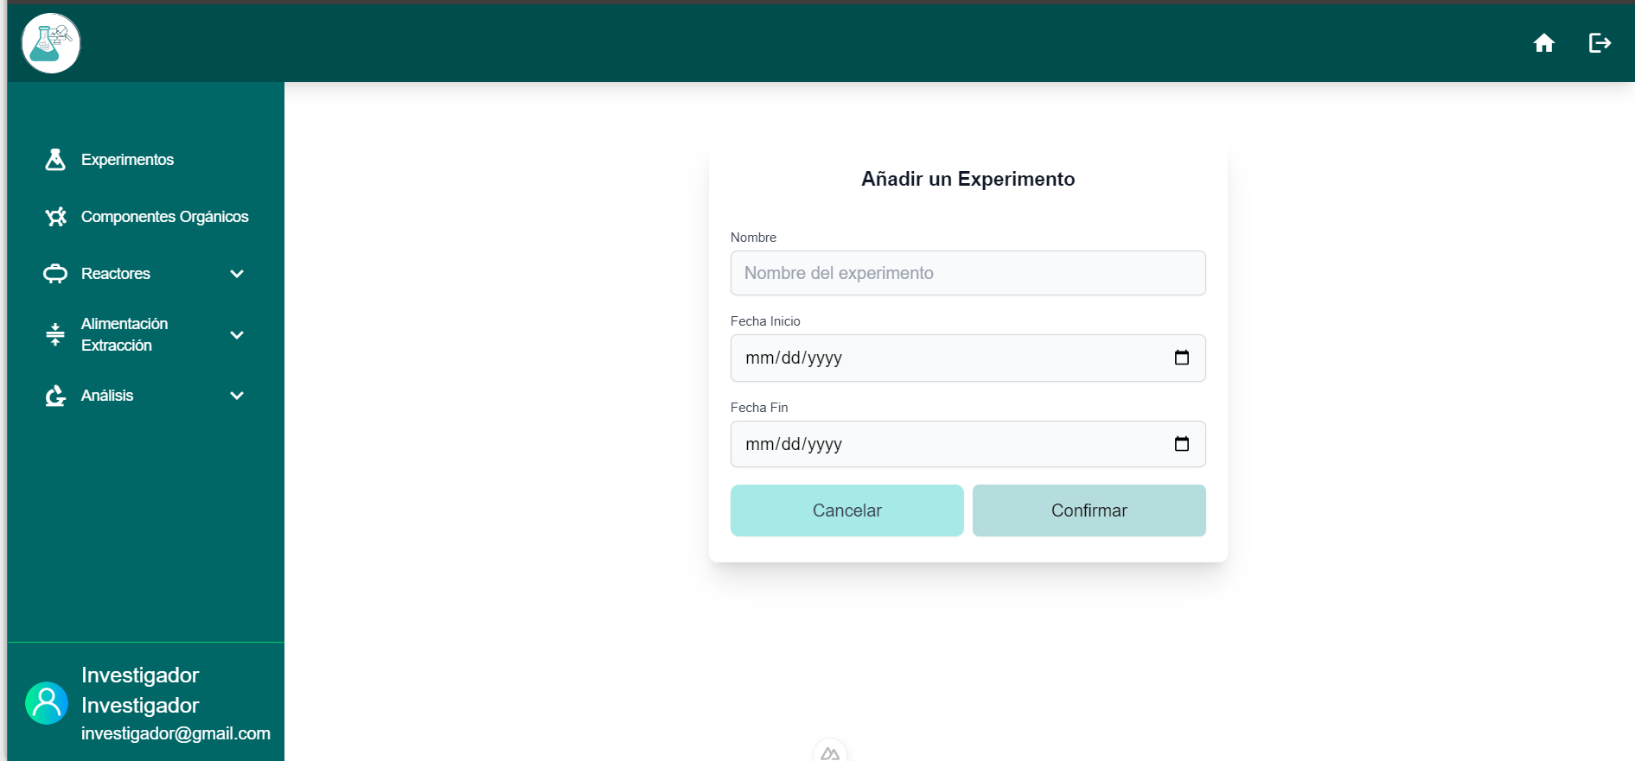

Slide 33
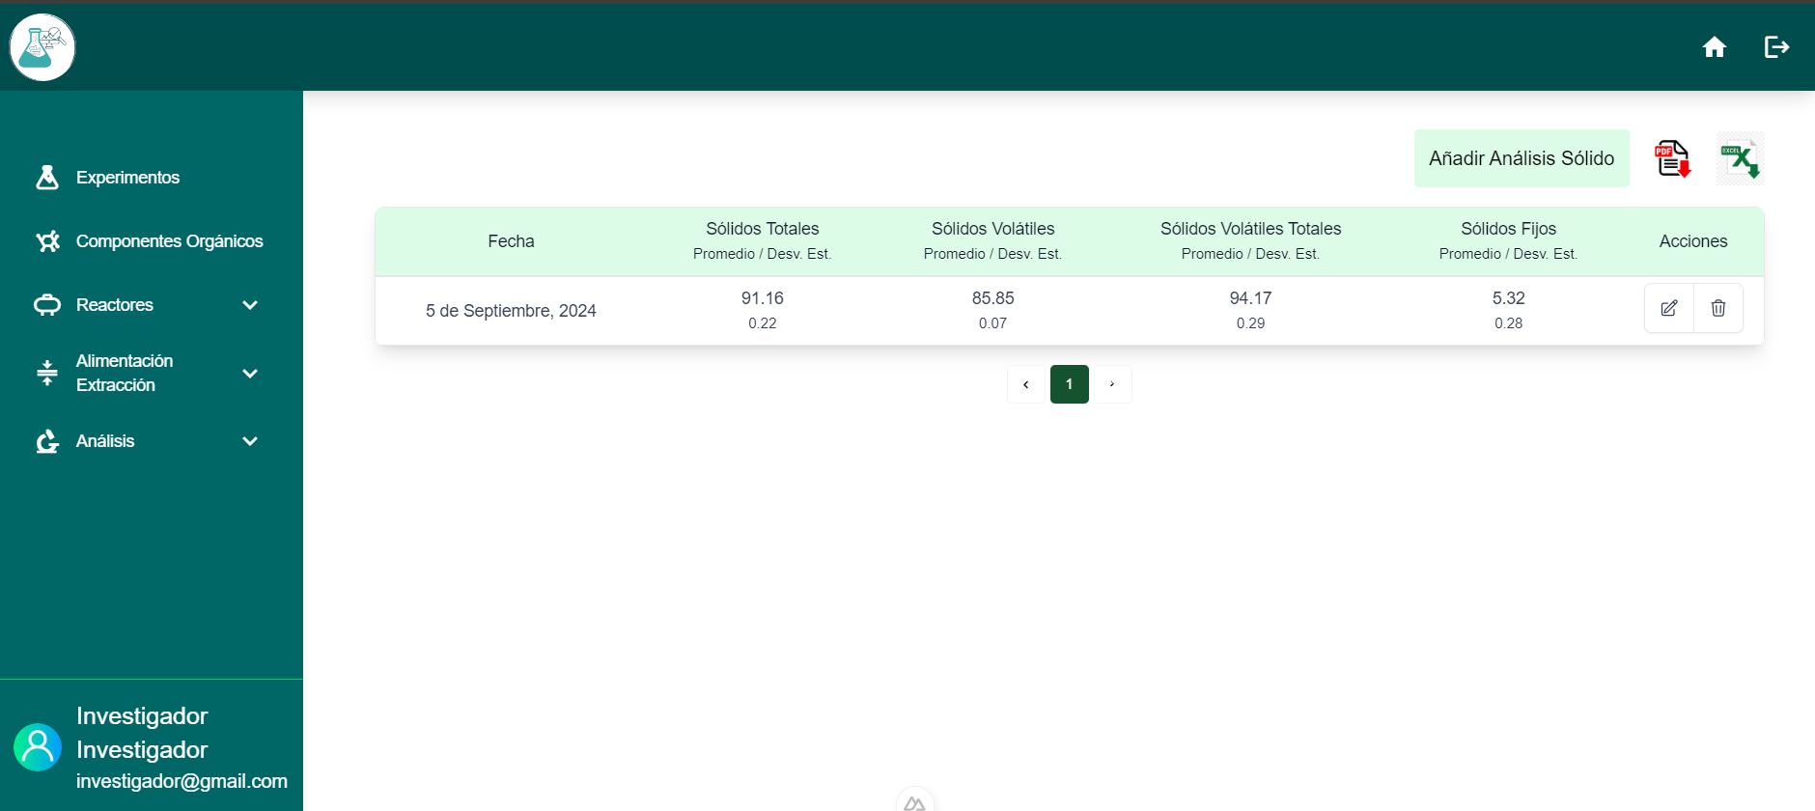

Slide 34
Pruebas
Notes:
Finalmente para comprobar el correcto funcionamiento del software se han realizado algunas pruebas que asi lo demuestran , en este caso pruebas de aceptacion que consiste en verificar el correcto funcionamiento de las validación de los campos

Slide 35
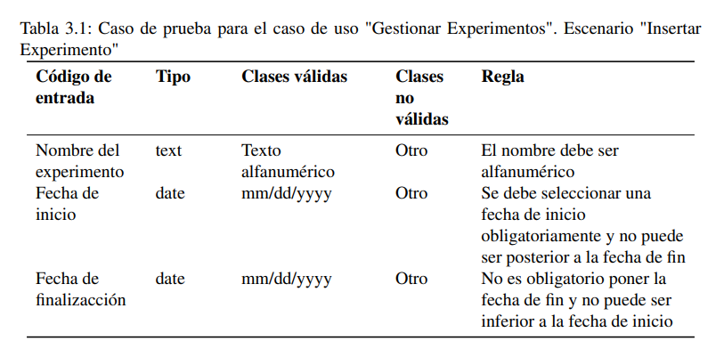
Pruebas

Slide 36
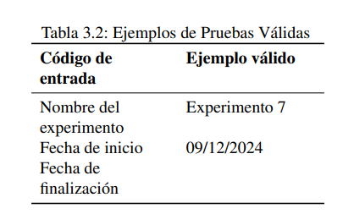
Pruebas

Slide 37
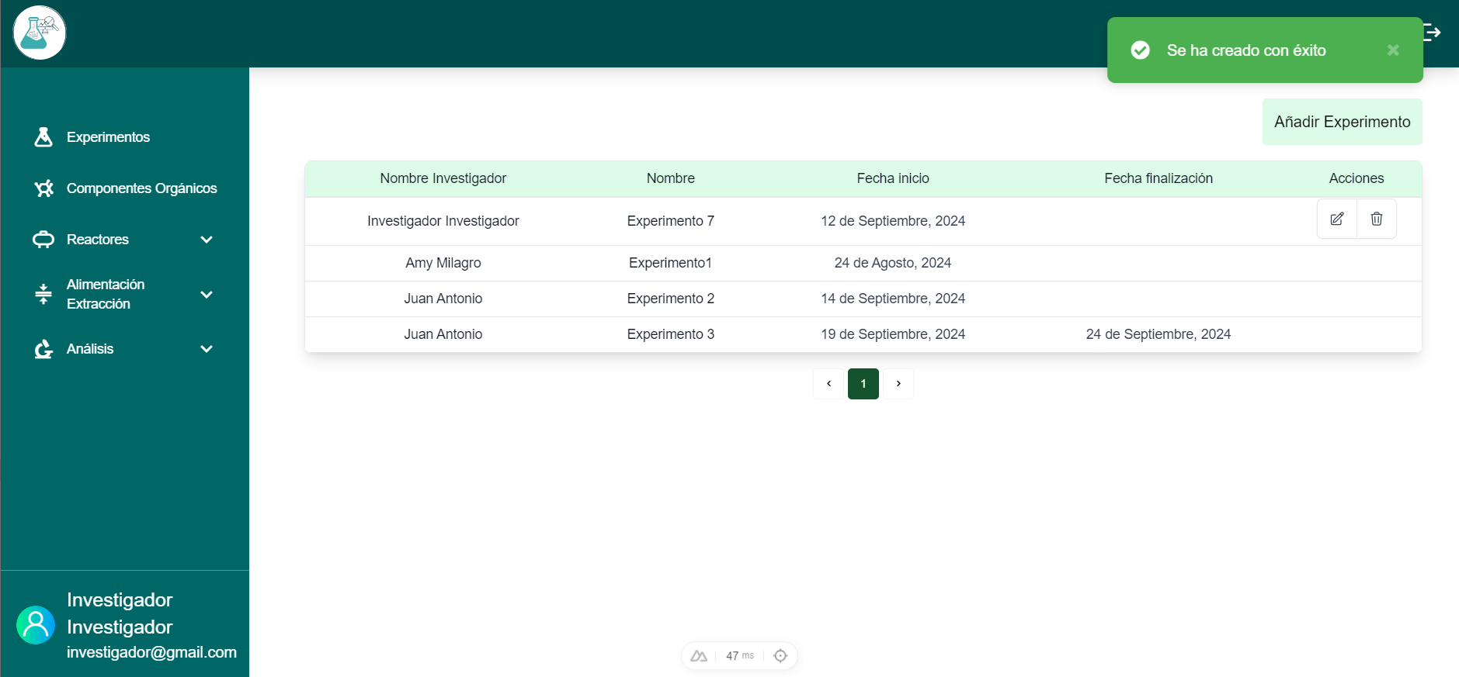
Pruebas

Slide 38
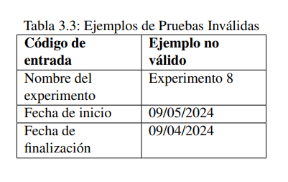
Pruebas

Slide 39
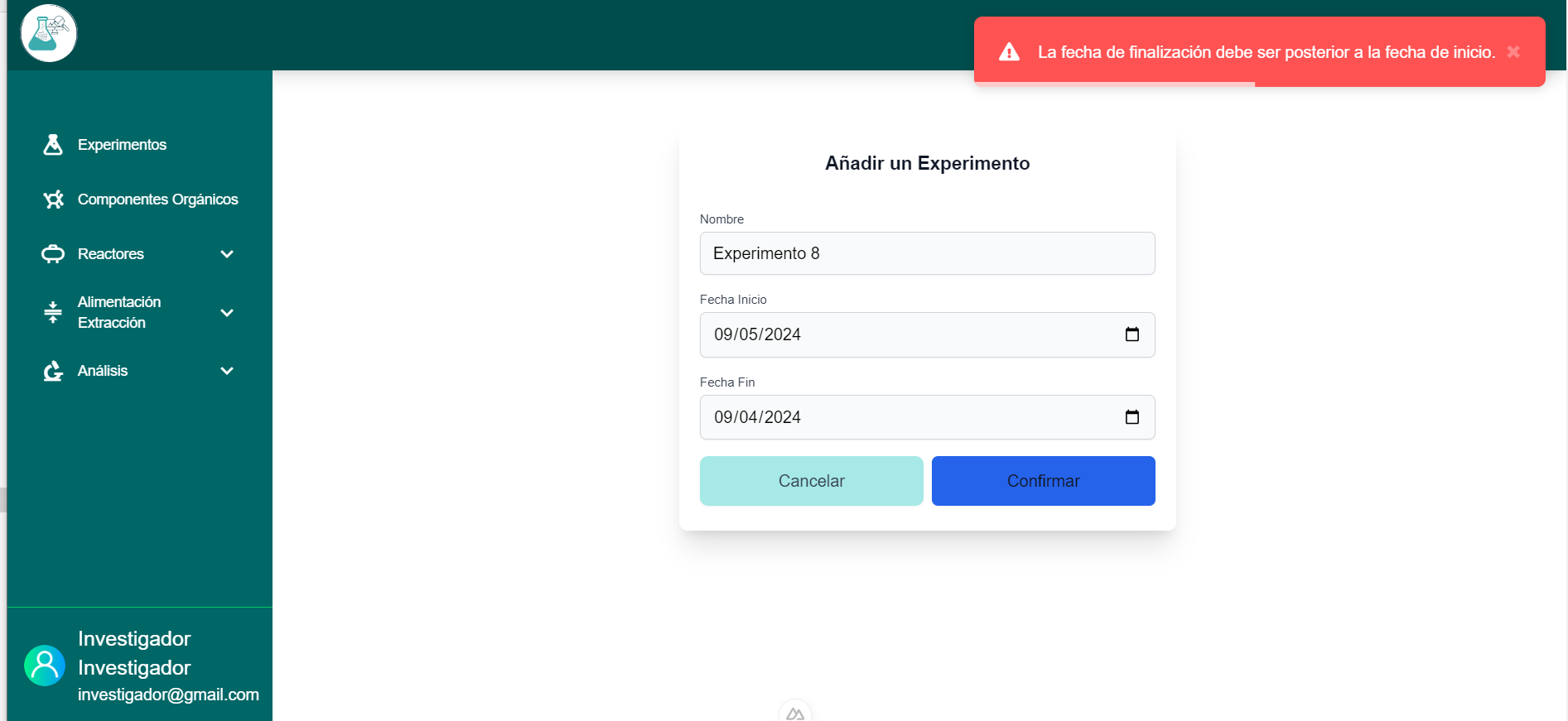
Pruebas

Slide 40
Pruebas realizadas al sistema con la herramienta LightHouse a la interfaz definida para el caso de uso "Añadir Experimentos"
Notes:
Ahora, pasamos a las pruebas del sistema, utilizando la herramienta Laitjaus. Esta herramienta automatizada de código abierto es esencial para evaluar la calidad de nuestras páginas web, analizando aspectos como rendimiento, accesibilidad ybuenas practicas.

Slide 41
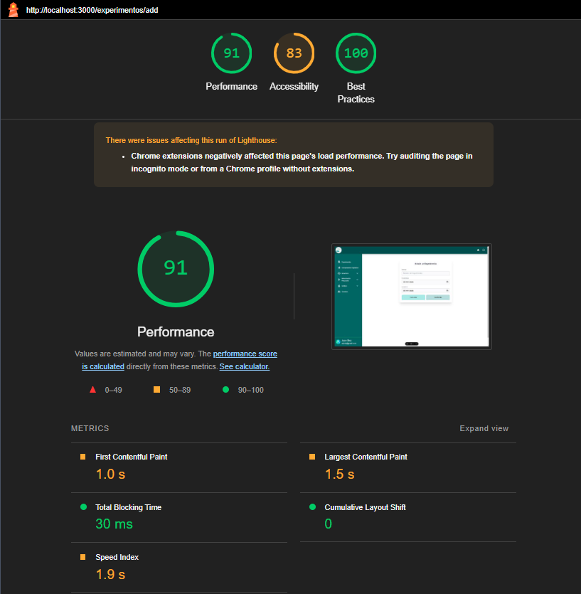
Notes:
Rendimiento: 91
Accesibilidad: 83
Mejores Prácticas: 100

Slide 42
Conclusiones

Slide 43
Tras un análisis exhaustivo de los fundamentos teóricos y metodológicos, se determinó que la metodología RUP es la más adecuada para la documentación del sistema propuesto por su capacidad para estructurar y gestionar eficientemente el ciclo de vida del proyecto. Para el backend se eligió Express.js y para el frontend Nuxt 3 con Tailwind CSS, debido a su flexibilidad e integración eficiente. PostgreSQL fue la mejor opción para la gestión de bases de datos por su robustez y escalabilidad. Todas las herramientas elegidas son de código abierto, lo que asegura compatibilidad y adaptación en diversos entornos.

Slide 44
El uso de la metodología RUP permitió estructurar de manera eficiente todas las fases del proyecto, desde la identificación de los requisitos hasta la creación de la arquitectura del sistema. El enfoque orientado a objetos, combinado con herramientas de código abierto, resultó en un diseño que cumple con los requerimientos iniciales y es flexible para futuras necesidades.

Slide 45
La utilización de pruebas de aceptación permitió comprobar el correcto funcionamiento del sistema en los escenarios previstos. El manejo correcto de errores permite informar al usuario de cualquier problema que se puede presentar durante el uso del mismo y los motivos que lo provocaron. Además, la realización de pruebas del funcionamiento del sistema utilizando la herramienta Google LightHouse permitió comprobar que el sistema funciona de manera eficiente y sigue buenas prácticas de desarrollo.

Slide 46
Recomendaciones

Slide 47
Integración de fuentes externas de datos: Se recomienda explorar la posibilidad de integrar fuentes de datos externas, como sensores en tiempo real que midan condiciones del reactor (temperatura, pH, etc.) o sistemas de monitoreo remoto. Esto permitiría que el sistema no solo gestione los datos manuales de experimentación, sino que automatice la recolección y análisis de datos, aumentando la eficiencia del proceso.

Slide 48
Aplicación de nuevas metodologías de análisis de datos: A medida que el sistema recopile más datos experimentales, se recomienda aplicar técnicas avanzadas de análisis de datos, como machine learning o inteligencia artificial, para identificar patrones, mejorar la predicción de resultados y optimizar los procesos experimentales.

Slide 49
Sistema de gestión de experimentos durante el proceso de digestión anaerobia en el laboratorio de biogás de UDI-CEEPI en la Universidad de Sancti Spíritus José Martí Pérez
Autora:
Amy Milagro Padrón Lugones.
Carrera:
Ingieneria Informática.
Tutores:
Dr.C.Luis A Quintero Domínguez.
Ing. Sandra Pérez Madrigal
Notes:
La Unidad de Desarrollo e Innovación del Centro de Estudios de Energía y Procesos Industriales (UDI-CEEPI) de la Universidad de Sancti Spíritus (UNISS) “José Martí Pérez”

Slide 50
Respuestas al oponente

Slide 51
En el capítulo 1, epígrafe 1.1.6 Aplicaciones del Biogás en la Generación de Energía se expresa, y cito: Los biocombustibles, como el biogás, desempeñan un papel fundamental en el desarrollo y en la búsqueda de sustentabilidad. En la actualidad, sectores económicos y energéticos a nivel mundial están realizando importantes inversiones en tecnologías para la producción de biocombustibles. La sustitución de los hidrocarburos por fuentes alternativas sustentables de energía se ha convertido en una prioridad en los últimos años. Al respeto responda:

Slide 52
¿Cuáles son los beneficios ambientales y económicos que motivan a usar este recurso en las economías mundiales, y específicamente cuales son los beneficios actuales que reporta el uso de este biocombustible para nuestro país?

Slide 53
La reducción de costos en la electricidad en zonas rurales
La posibilidad de generar energía a partir de desechos agrícolas y ganaderos, lo que podría mejorar la autosuficiencia energética del país
Beneficios para Cuba
Beneficios Ambientales
Reducción de emisiones de gases de efecto invernadero
Gestión de residuos
Beneficios Económicos
Ahorro en costos energéticos
Generación de empleo
Notes:
A) Beneficios ambientales y económicos del biogás, y beneficios para Cuba:
Los biocombustibles, específicamente el biogás, ofrecen varios beneficios ambientales y económicos:
Beneficios Ambientales:
Reducción de emisiones de gases de efecto invernadero: El uso de biogás ayuda a disminuir la dependencia de combustibles fósiles, lo que reduce la huella de carbono.
Gestión de residuos: La producción de biogás a partir de residuos orgánicos contribuye a la gestión eficaz de desechos y disminuye la contaminación en vertederos.
Beneficios Económicos:
Ahorro en costos energéticos: El biogás puede ser más barato de producir en comparación con combustibles no renovables.
Generación de empleo: Las industrias relacionadas con la producción y uso de biogás crean oportunidades laborales.

Slide 54
b)¿Cuáles son las perspectivas futuras para el biogás en el contexto de las energías renovables?

Slide 55
El futuro del biogás es prometedor, ya que su papel en las estrategias de energía renovable sigue creciendo a nivel mundial
La adopción de economías circulares y sistemas de energía sostenible coloca al biogás como un recurso clave para reducir la dependencia de combustibles fósiles
Las innovaciones en la producción de biogás, como la integración con otras tecnologías renovables, mejorarán su capacidad para contribuir a la transición energética
Notes:
El futuro del biogás es prometedor, ya que su papel en las estrategias de energía renovable sigue creciendo a nivel mundial. La adopción de economías circulares y sistemas de energía sostenible coloca al biogás como un recurso clave para reducir la dependencia de combustibles fósiles. Las innovaciones en la producción de biogás, como la integración con otras tecnologías renovables, mejorarán su capacidad para contribuir a la transición energética.

Slide 56
c)¿Qué beneficios económicos consideras que tiene el software resultado de esta investigación para las instalaciones que lo pondrán en marcha?

Slide 57
Este software no está diseñado para ser utilizado en instalaciones productoras de biogás. Está orientado a centros de investigación que realizan estudios sobre digestión anaerobia, donde se llevan a cabo experimentos enfocados en entender y mejorar el proceso de producción de biogás.
Para el UDI-CEEPI, este sistema será altamente beneficioso, no tanto en términos económicos, pero sí en cuanto a la optimización del tiempo y la eficiencia en la gestión de la información asociada a estos experimentos. Además, permitirá que las investigaciones sean más confiables, ya que facilitará el manejo de los datos y garantizará una mayor precisión en los resultados obtenidos
Notes:
Este software no está diseñado para ser utilizado en instalaciones productoras de biogás. Está orientado a centros de investigación que realizan estudios sobre digestión anaerobia, donde se llevan a cabo experimentos enfocados en entender y mejorar el proceso de producción de biogás.
Para el CEEPI, este sistema será altamente beneficioso, no tanto en términos económicos, pero sí en cuanto a la optimización del tiempo y la eficiencia en la gestión de la información asociada a estos experimentos. Además, permitirá que las investigaciones sean más confiables, ya que facilitará el manejo de los datos y garantizará una mayor precisión en los resultados obtenidos

Slide 58
d)¿Cómo se asegura la precisión y fiabilidad de los datos generados por el software?

Slide 59
La precisión y fiabilidad de los datos se garantizan mediante la implementación de:
Mecanismos de validación en tiempo real.
Copias de seguridad regulares.
Mecanismos de manejo de errores que identifican y corrigen inconsistencias en los datos durante la entrada y procesamiento.
Notes:
La precisión y fiabilidad de los datos se garantizan mediante la implementación de mecanismos de validación en tiempo real, copias de seguridad regulares, y mecanismos de manejo de errores que identifican y corrigen inconsistencias en los datos durante la entrada y procesamiento.

Slide 60
2. En la primera recomendación del trabajo usted propone y cito: ¨ Se recomienda explorar la posibilidad de integrar fuentes de datos externas, como sensores en tiempo real que midan condiciones del reactor (temperatura, pH, etc.) o sistemas de monitoreo remoto. Esto permitiría que el sistema no solo gestione los datos manuales de experimentación, sino que automatice la recolección y análisis de datos, aumentando la eficiencia del proceso. ¨

Slide 61
¿Cuáles serían los principales desafíos técnicos y logísticos que se podrían enfrentar al integrar fuentes de datos externas, como sensores en tiempo real, en el sistema de gestión actual del reactor, y cómo podrían superarse para garantizar una implementación efectiva?

Slide 62
Desafíos Técnicos:
La integración de sensores en tiempo real requiere mejoras en la infraestructura actual para soportar la transmisión continua de datos. Conlleva adaptaciones a los reactores actuales, pues es necesario adaptarlos a los nuevos sensores que se necesitan instalar de manera que no interrumpan su operación normal.
Además, es necesario encontrar sensores que puedan medir los parámetros requeridos, ya que no existen sensores que puedan medir todo lo deseado.
Otro desafío es integrar las mediciones de esos sensores con el sistema actual. El sistema cuenta con una API que se puede preparar para recibir los datos medidos por los sensores. Sin embargo, para ello es necesario un paso intermedio: una plataforma de Internet de las Cosas que permita recolectar las mediciones de los sensores y transmitirlas a esa plataforma.
Notes:
Desafíos Técnicos:
La integración de sensores en tiempo real requiere mejoras en la infraestructura actual para soportar la transmisión continua de datos. Conlleva adaptaciones a los reactores actuales, ya que estos no poseen la tecnología necesaria para realizar los experimentos. Por lo tanto, es necesario adaptarse a los nuevos sensores que se necesitan instalar, y se debe modificar el funcionamiento de los reactores para incorporarlos sin interrumpir su operación normal.
Además, es fundamental garantizar la conectividad y encontrar sensores que puedan medir los parámetros requeridos, ya que no existen sensores que puedan medir todo lo deseado. El desafío técnico radica en encontrar esos sensores y lograr incorporarlos en los reactores que ya están en funcionamiento.
Otro desafío es integrar las mediciones de esos sensores con el sistema actual. El sistema cuenta con una API que puede funcionar perfectamente y que se puede preparar para recibir los datos medidos por los sensores. Sin embargo, para ello es necesario un paso intermedio: una plataforma de Internet de las Cosas (IoT) que permita recolectar las mediciones de los sensores y transmitirlas a esa plataforma. Posteriormente, dicha plataforma se comunicaría con la API para procesar los datos correctamente.
Desafíos Logísticos: El mantenimiento de sensores en tiempo real requiere monitoreo constante, calibración y reemplazos ocasionales, lo cual incrementa los costos operativos. También puede ser necesario un mayor almacenamiento y ancho de banda para manejar los volúmenes de datos.
Superación de Desafíos:
La implementación de marcos robustos para la integración de datos, el uso de almacenamiento en la nube y la utilización de técnicas de compresión de datos pueden ser clave para superar los desafíos técnicos. Además, un programa de mantenimiento regular garantizaría la confiabilidad y precisión del sistema.
Es fundamental asegurar el uso de una plataforma de Internet de las Cosas (IoT) robusta que permita la recolección eficiente de los datos y garantice una buena integración con el sistema existente. Esto proporcionará una comunicación fluida entre los sensores y la API, facilitando el procesamiento y análisis de los datos.

Slide 63
Desafíos Logísticos:
El mantenimiento de sensores en tiempo real requiere monitoreo constante, calibración y reemplazos ocasionales, lo cual incrementa los costos operativos.
También puede ser necesario un mayor almacenamiento y ancho de banda para manejar los volúmenes de datos.
Notes:
Desafíos Técnicos:
La integración de sensores en tiempo real requiere mejoras en la infraestructura actual para soportar la transmisión continua de datos. Conlleva adaptaciones a los reactores actuales, ya que estos no poseen la tecnología necesaria para realizar los experimentos. Por lo tanto, es necesario adaptarse a los nuevos sensores que se necesitan instalar, y se debe modificar el funcionamiento de los reactores para incorporarlos sin interrumpir su operación normal.
Además, es fundamental garantizar la conectividad y encontrar sensores que puedan medir los parámetros requeridos, ya que no existen sensores que puedan medir todo lo deseado. El desafío técnico radica en encontrar esos sensores y lograr incorporarlos en los reactores que ya están en funcionamiento.
Otro desafío es integrar las mediciones de esos sensores con el sistema actual. El sistema cuenta con una API que puede funcionar perfectamente y que se puede preparar para recibir los datos medidos por los sensores. Sin embargo, para ello es necesario un paso intermedio: una plataforma de Internet de las Cosas (IoT) que permita recolectar las mediciones de los sensores y transmitirlas a esa plataforma. Posteriormente, dicha plataforma se comunicaría con la API para procesar los datos correctamente.
Desafíos Logísticos: El mantenimiento de sensores en tiempo real requiere monitoreo constante, calibración y reemplazos ocasionales, lo cual incrementa los costos operativos. También puede ser necesario un mayor almacenamiento y ancho de banda para manejar los volúmenes de datos.
Superación de Desafíos:
La implementación de marcos robustos para la integración de datos, el uso de almacenamiento en la nube y la utilización de técnicas de compresión de datos pueden ser clave para superar los desafíos técnicos. Además, un programa de mantenimiento regular garantizaría la confiabilidad y precisión del sistema.
Es fundamental asegurar el uso de una plataforma de Internet de las Cosas (IoT) robusta que permita la recolección eficiente de los datos y garantice una buena integración con el sistema existente. Esto proporcionará una comunicación fluida entre los sensores y la API, facilitando el procesamiento y análisis de los datos.

Slide 64
Superación de Desafíos:
La implementación de marcos robustos para la integración de datos, el uso de almacenamiento en la nube y la utilización de técnicas de compresión de datos pueden ser clave para superar los desafíos técnicos. Además, un programa de mantenimiento regular garantizaría la confiabilidad y precisión del sistema.
Es fundamental asegurar el uso de una plataforma de Internet de las Cosas robusta que permita la recolección eficiente de los datos y garantice una buena integración con el sistema existente. Esto proporcionará una comunicación fluida entre los sensores y la API, facilitando el procesamiento y análisis de los datos.
Notes:
Desafíos Técnicos:
La integración de sensores en tiempo real requiere mejoras en la infraestructura actual para soportar la transmisión continua de datos. Conlleva adaptaciones a los reactores actuales, ya que estos no poseen la tecnología necesaria para realizar los experimentos. Por lo tanto, es necesario adaptarse a los nuevos sensores que se necesitan instalar, y se debe modificar el funcionamiento de los reactores para incorporarlos sin interrumpir su operación normal.
Además, es fundamental garantizar la conectividad y encontrar sensores que puedan medir los parámetros requeridos, ya que no existen sensores que puedan medir todo lo deseado. El desafío técnico radica en encontrar esos sensores y lograr incorporarlos en los reactores que ya están en funcionamiento.
Otro desafío es integrar las mediciones de esos sensores con el sistema actual. El sistema cuenta con una API que puede funcionar perfectamente y que se puede preparar para recibir los datos medidos por los sensores. Sin embargo, para ello es necesario un paso intermedio: una plataforma de Internet de las Cosas (IoT) que permita recolectar las mediciones de los sensores y transmitirlas a esa plataforma. Posteriormente, dicha plataforma se comunicaría con la API para procesar los datos correctamente.
Desafíos Logísticos: El mantenimiento de sensores en tiempo real requiere monitoreo constante, calibración y reemplazos ocasionales, lo cual incrementa los costos operativos. También puede ser necesario un mayor almacenamiento y ancho de banda para manejar los volúmenes de datos.
Superación de Desafíos:
La implementación de marcos robustos para la integración de datos, el uso de almacenamiento en la nube y la utilización de técnicas de compresión de datos pueden ser clave para superar los desafíos técnicos. Además, un programa de mantenimiento regular garantizaría la confiabilidad y precisión del sistema.
Es fundamental asegurar el uso de una plataforma de Internet de las Cosas (IoT) robusta que permita la recolección eficiente de los datos y garantice una buena integración con el sistema existente. Esto proporcionará una comunicación fluida entre los sensores y la API, facilitando el procesamiento y análisis de los datos.

Slide 65
b)¿Cuál sería el impacto de la implementación de esta nueva propuesta en la gestión del software actual en el desarrollo económico y social del proyecto productivo al que pertenece?

Slide 66
El sistema no está diseñado para un entorno productivo, sino que está pensado para centros de investigación como el UDI-CEEPI. El impacto económico y social principal se verá reflejado en el ahorro de tiempo si se implementa el monitoreo en tiempo real. Este ahorro se refleja en varios aspectos:
Ahorro de tiempo en análisis
Reducción de traslados
Ahorro en reactivos químicos
Notes:
El sistema no está diseñado para un entorno productivo, sino que está pensado para centros de investigación como el CEEPI. El impacto económico y social principal se verá reflejado en el ahorro de tiempo si se implementa el monitoreo en tiempo real. Este ahorro se refleja en varios aspectos:
- Ahorro de tiempo en análisis:Los investigadores reducirán significativamente el tiempo dedicado a realizar análisis manuales.
- Reducción de traslados:Al implementar monitoreo remoto, los investigadores no necesitarán desplazarse frecuentemente al centro, lo que implica un ahorro de combustible y tiempo, especialmente para aquellos que viven en municipios alejados de Sancti Spíritus.
- Ahorro en reactivos químicos: Al utilizar sensores que realicen ciertas mediciones de manera automática, se evitará el uso de reactivos, que son necesarios en los experimentos químicos tradicionales. Este ahorro de recursos contribuye a un impacto económico favorable, ya que los sensores pueden realizar mediciones continuas sin necesidad de insumos adicionales.
En resumen, la implementación de sensores y monitoreo remoto no solo ahorrará tiempo y recursos, sino que también optimizará los procesos de investigación en centros como el CEEPI.

Slide 67
3. En el capítulo 2, epígrafe 2.4 Diagrama de Entidad - Relación de la Base de Datos se expresa que: El diagrama ER es esencial para el diseño lógico de bases de datos, ya que permite a los diseñadores visualizar claramente la estructura de datos y las interacciones entre diferentes componentes del sistema. Esta representación facilita la identificación de los requerimientos de datos, la planificación de la estructura de la base de datos y la comunicación entre los miembros del equipo de desarrollo. Al respecto responda:

Slide 68
¿De qué manera la evolución de los requisitos del sistema durante el ciclo de vida del desarrollo de su producto puede impactar la efectividad del diagrama entidad-relación (ER) como herramienta de comunicación y documentación?

Slide 69
A medida que evolucionan los requisitos del sistema, el diagrama ER debe ser actualizado para reflejar las nuevas relaciones y restricciones de los datos
Esto puede impactar la efectividad del diagrama como herramienta de comunicación y documentación, ya que cambios constantes pueden generar confusión
Mantener la documentación actualizada y utilizar control de versiones garantizaría que el diagrama ER continúe siendo útil y preciso
Notes:
A) Impacto de la Evolución de los Requisitos del Sistema en la Efectividad del Diagrama ER
A medida que evolucionan los requisitos del sistema, el diagrama ER debe ser actualizado para reflejar las nuevas relaciones y restricciones de los datos. Esto puede impactar la efectividad del diagrama como herramienta de comunicación y documentación, ya que cambios constantes pueden generar confusión. Mantener la documentación actualizada y utilizar control de versiones garantizaría que el diagrama ER continúe siendo útil y preciso.

Slide 70
b)¿Cómo se puede evaluar la calidad del modelo resultante en términos de claridad, completitud y corrección, y qué métricas podrían utilizarse para tal evaluación?

Slide 71
El diagrama debe ser fácil de entender, con entidades y relaciones claramente definidas
Debe capturar todos los requisitos de datos relevantes sin omitir información importante
Las relaciones y restricciones entre entidades deben representar con precisión las necesidades del sistema
Claridad
Completitud
Corrección
Notes:
B) Evaluación de la Calidad del Modelo ER en Términos de Claridad, Completitud y Corrección
La calidad del modelo ER se puede evaluar mediante tres factores:
Claridad: El diagrama debe ser fácil de entender, con entidades y relaciones claramente definidas.
Completitud: Debe capturar todos los requisitos de datos relevantes sin omitir información importante.
Corrección: Las relaciones y restricciones entre entidades deben representar con precisión las necesidades del sistema.

Slide 72
Métricas
Validación de esquemas
Niveles de normalización
Retroalimentación de los usuarios
Notes:
Métricas: Se pueden usar validación de esquemas, niveles de normalización y retroalimentación de los usuarios para asegurar que el modelo sea preciso y funcional.

Slide 73
Sistema de gestión de experimentos durante el proceso de digestión anaerobia en el laboratorio de biogás de UDI-CEEPI en la Universidad de Sancti Spíritus José Martí Pérez
Autora:
Amy Milagro Padrón Lugones.
Carrera:
Ingieneria Informática.
Tutores:
Dr.C.Luis A Quintero Domínguez.
Ing. Sandra Pérez Madrigal
Notes:
La Unidad de Desarrollo e Innovación del Centro de Estudios de Energía y Procesos Industriales (UDI-CEEPI) de la Universidad de Sancti Spíritus (UNISS) “José Martí Pérez”

